Slide 1
Sistemas Embarcados
Marlon Mateus Prudente de Oliveira
Mateus de Oliveira Santos

Slide 2
Apresentação do problema
Traduzir mensagens com words de 32-bits
Threads
Sequência de Fibonacci
Números Primo

Slide 3
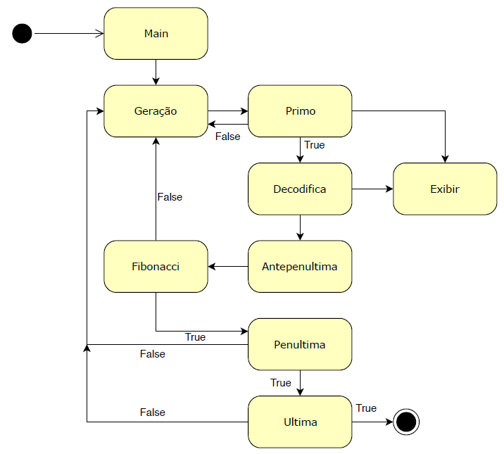
Solução Projetada

Slide 4
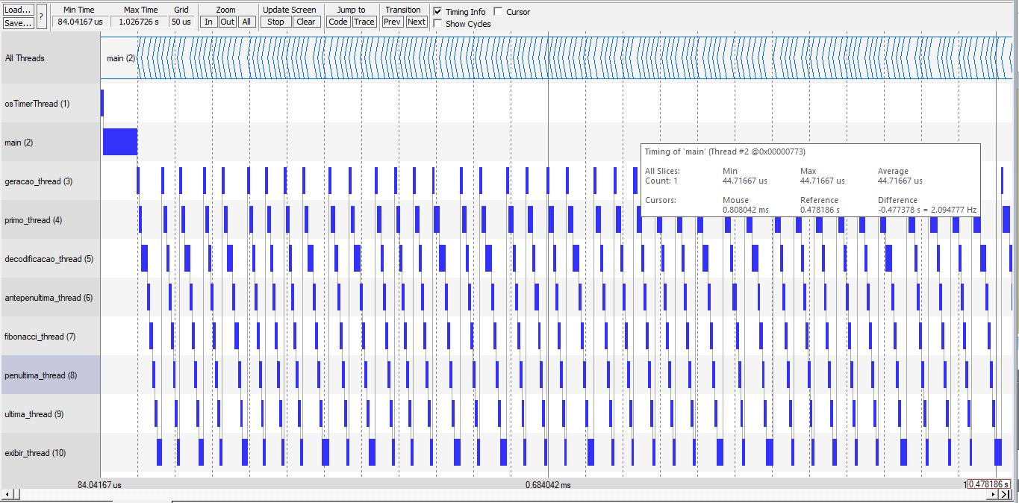
Diagrama de Gantt

Slide 5
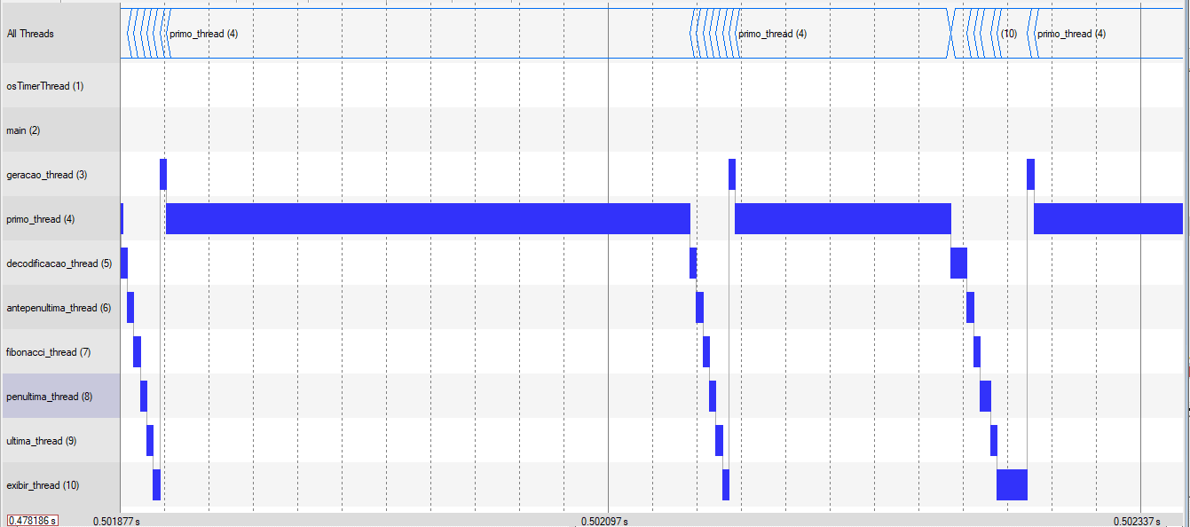

Slide 6
Dificuldades encontradas e soluções
Primeiro contato com o embarcado
Threads
Inversão das words
Decodificação da mensagem.
Impressão no LCD
Tamanho da chave
Contagem do tempo

Slide 7
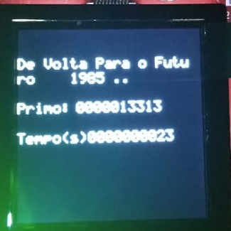
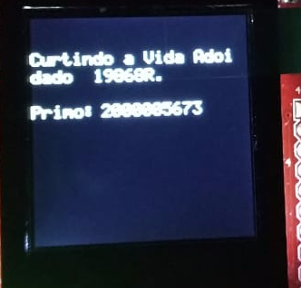
Conclusão

